Slide 1
软件工程课程设计
第九组
组员：13090227邓悦 1306224张迪
13080105杜同戈 13080117裴宇莹

Slide 2
课设内容及工具
课程设计内容：
完成一个用于商场收银的POS机，整个开发过程会模拟真实项目的需求变化，需求会分为三个阶段逐步给出。
开发工具：IDEA
项目管理工具：Trello
版本控制工具：Github

Slide 3
开发过程简述
首先，对这个项目进行讨论和规划，找出完成产品需要做的事情。
然后，我们使用迭代式开发的方法，将任务分为固定的几个部分，再将任务分配给各个组员，各组员各司其职。
之后，根据新增加的需求进行迭代。
我们还使用了TDD（测试驱动开发）的思想进行实现，虽然有些做的还不好但是我们已经理解了这种开发方法的理念和优势。

Slide 4
迭代式开发
我们使用了迭代式开发的方法，在整个开发工作被组织为一系列的短小的、固定长度的小项目，每一次迭代都包括了定义、需求分析、设计、实现与测试。
这种方法可以是开发工作在需求被完整地确定之前启动，并在一次迭代中完成系统的一部分功能或业务逻辑的开发工作。再通过客户的反馈来细化需求，并开始新一轮的迭代。

Slide 5
成果
——完成了需求的功能
——使用Trello进行管理
——代码风格规范统一，使用了TDD开发方式，有单元测试，每个阶段有测试分析

Slide 6
测试代码样例
public void testnotVIP() throws Exception {
// given
ShoppingChart shoppingChart = new ShoppingChart();
shoppingChart.add(new Item("ITEM000000", "可口可乐", "瓶", 3.00, 1, false, 0.9));
ShoppingListChart shoppingListChart = new ShoppingListChart(shoppingChart);
Pos pos = new Pos();
String result = pos.getShoppingList(shoppingListChart);
UsersManager usersManager = new UsersManager();
String resultName = usersManager.getUserName();
int resultIntegral = usersManager.getIntegral(usersManager.getUserName());
Calendar calendar = Calendar.getInstance();
SimpleDateFormat simpleDateFormat = new SimpleDateFormat("yyyy年MM月dd日hh时mm分ss秒");
String currentTime = simpleDateFormat.format(calendar.getTime());
// then
String expectedShoppingList = new String();
expectedShoppingList =
"***商店购物清单***\n"
+ "打印时间：" + currentTime + "\n"
+ "----------------------\n"
+ "名称：可口可乐，数量：1瓶，单价：3.00(元)，小计：3.00(元)\n"
+ "----------------------\n"
+ "总计：3.00(元)\n"
+ "**********************\n";
assertThat(result, is(expectedShoppingList));
}

Slide 7
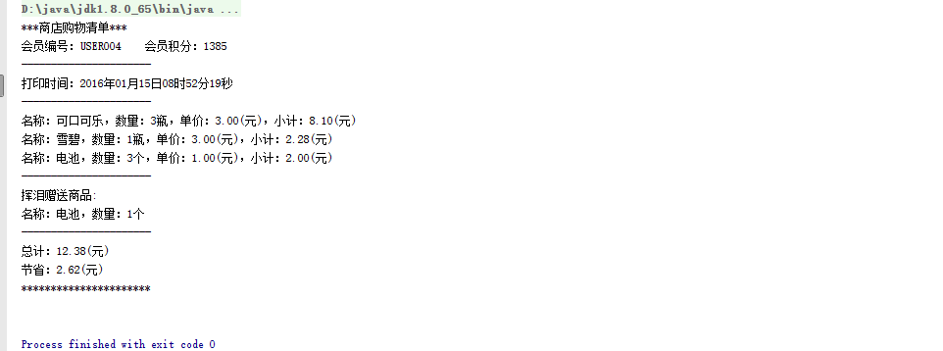
最终截图

Slide 8
Trello的使用
  在这次实验中，我们使用Trello进行项目管理。Trello是看板型管理工具，默认的看板分为To do，doing和done。我们就使用的是默认的看板。在对题目讨论和分析过后，我们根据需求划分了几个部分，又分别在每个card内细分了一些内容和任务。通过将card的拖拽来实现需求状态的变化。由于是看板的形式，可以很直观的看出哪些需求已经完成，哪些需求正在实现还有哪些需求等待完成。
  通过这次实验，我们熟悉了使用Trello这种项目管理工具的基本方法，也了解了项目管理在团队工作中的重要性，并且促使我们在适当的时间去交流想法，督促我们在安排的时间内完成自己的任务。通过这个工具还可以给组员们共享工作的进度，也是加强组员信息交流的一个途径。

Slide 9
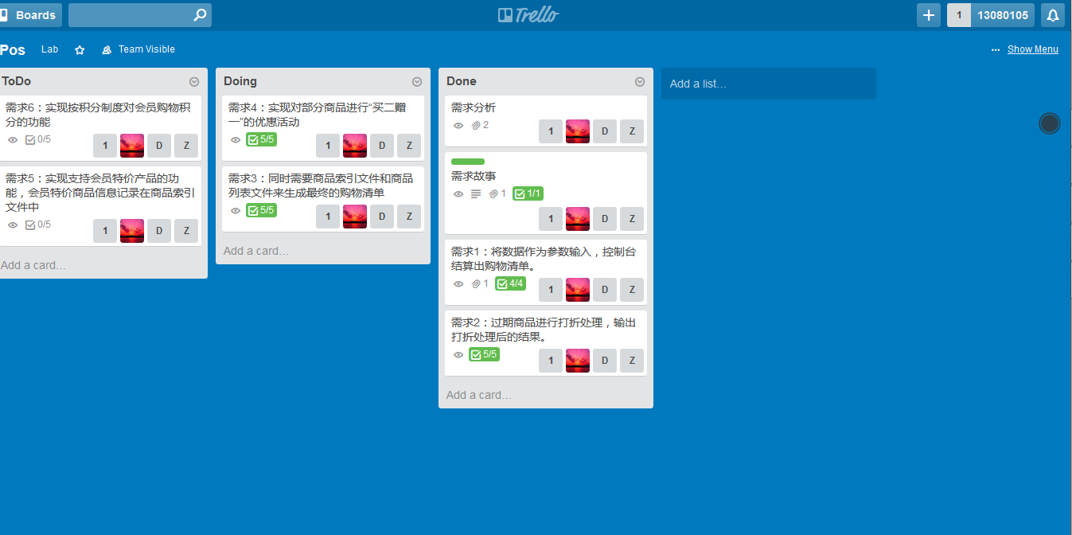
Trello的使用

Slide 10
Github的使用
在这次实验中，我们使用到了版本控制工具Github。Git是一个分布式的版本控制系统，github作为一种工具推动了Git，简化了版本控制的管理和操作流程，为开发者提供了更好地交流平台。
核心开发者可以在github上创建一个新的版本库，操作简单即可完成项目授权进而组建项目核心团队。非核心团队成员参与项目只需要在自己的托管空间下创建一个fork项目，然后即可拥有派生项目的版本库的具有读写的完全权限，当完成开发并向自己派生的版本库推送后，可以向核心开发团队发送pull request请求审核。核心团队接收到pull request后审核代码，通过后可以直接执行合并操作接纳成员的提交。
以上是我们在使用github过程中的认识，但是在使用时还不是很熟练，在完成项目时，并没有完全完成github提供给我们的方便，但是我们已经了解了github的基本操作，也理解了github的优点。

Slide 11
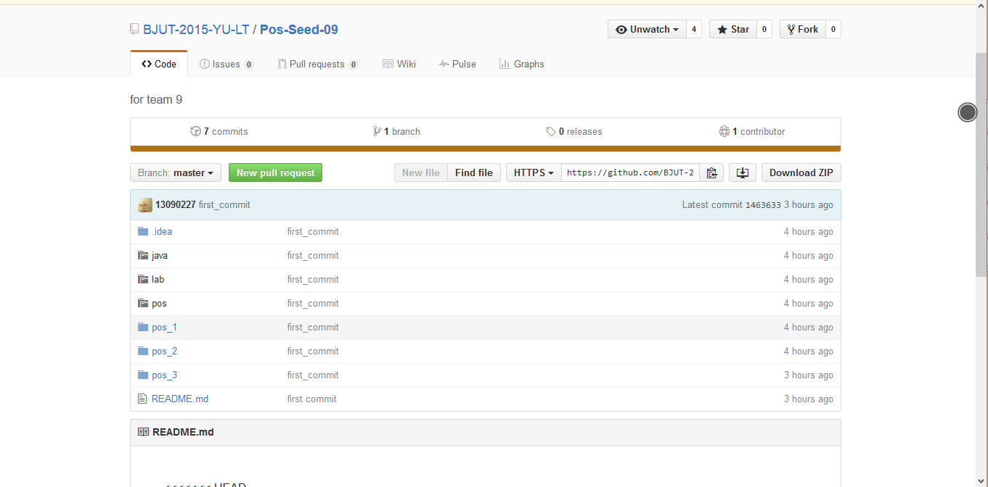
Github的使用

Slide 12
谢谢观看

